Slide 1


Slide 2
Nhân danh Cha †
và Con † và Thánh Thần †. Amen.

Slide 3
KINH CHÚA THÁNH THẦN
Chúng con lạy ơn Đức Chúa Thánh Thần, thiêng liêng sáng láng vô cùng.

Slide 4
Chúng con xin Đức Chúa Thánh Thần xuống đầy lòng chúng con, là kẻ tin cậy Đức Chúa Trời,

Slide 5
và đốt lửa kính mến Đức Chúa Trời trong lòng chúng con;

Slide 6
Chúng con xin Đức Chúa Trời cho Đức Chúa Thánh Thần xuống,

Slide 7
sửa lại mọi sự trong ngoài chúng con. Chúng con cầu cùng Đức Chúa Trời

Slide 8
xưa đã cho Đức Chúa Thánh Thần xuống soi lòng dạy dỗ các Thánh Tông Đồ,

Slide 9
thì rày chúng con cũng xin Đức Chúa Trời cho Đức Chúa Thánh Thần lại xuống

Slide 10
an ủi dạy dỗ chúng con làm những việc lành,

Slide 11
vì công nghiệp vô cùng Đức Chúa Giêsu Kitô là Chúa chúng con. Amen.

Slide 12
KINH TRUYỀN TIN
Xướng: Đức Chúa Trời sai Thánh Thiên Thần truyền tin cho Rất Thánh Đức Bà Maria.

Slide 13
Đáp: Và Rất Thánh Đức Bà chịu thai bởi phép Đức Chúa Thánh Thần. Kính mừng…..

Slide 14
Xướng: Này tôi là tôi tá Đức Chúa Trời.

Slide 15
Đáp: Tôi xin vâng như lời Thánh Thiên Thần truyền.
Kính mừng…..

Slide 16
Xướng: Chốc ấy Ngôi Thứ Hai xuống thế làm người.

Slide 17
Đáp: Và ở cùng
chúng con.
Kính mừng…..

Slide 18
Xướng: Lạy Rất Thánh Đức Mẹ Chúa Trời, xin cầu cho chúng con.

Slide 19
Đáp: Đáng chịu lấy những sự Chúa Kitô đã hứa.

Slide 20
LỜI NGUYỆN
Lạy Chúa, chúng con xin Chúa ban ơn Chúa xuống trong linh hồn chúng con,

Slide 21
là kẻ đã nhờ lời Thánh Thiên Thần truyền, mà biết thật Chúa Kitô là Con Chúa

Slide 22
đã xuống thế làm người, thì xin vì công ơn Con Chúa chịu nạn

Slide 23
chịu chết trên cây Thánh Giá, cho chúng con ngày sau khi sống lại,

Slide 24
được đến nơi vinh hiển, cũng vì công nghiệp Chúa Kitô là Chúa chúng con. Amen.

Slide 25
KINH TIN
Lạy Chúa con, con tin thật có một Đức Chúa Trời là Đấng thưởng phạt vô cùng.

Slide 26
Con lại tin thật Đức Chúa Trời có Ba Ngôi, mà Ngôi Thứ Hai đã xuống thế làm người,

Slide 27
chịu nạn chịu chết mà chuộc tội cho thiên hạ.

Slide 28
Bấy nhiêu điều ấy cùng các điều Hội Thánh dạy

Slide 29
thì con tin vững vàng, vì Chúa là
Đấng thông minh

Slide 30
và chân thật vô cùng đã phán truyền cho Hội Thánh. Amen.

Slide 31
KINH CẬY
Lạy Chúa con, con trông cậy vững vàng, vì công nghiệp Đức Chúa Giêsu

Slide 32
thì Chúa sẽ ban ơn cho con giữ đạo nên ở đời này,

Slide 33
cho ngày sau được lên thiên đàng xem thấy mặt Đức Chúa Trời hưởng phước đời đời,

Slide 34
vì Chúa là Đấng phép tắc và lòng lành vô cùng

Slide 35
đã phán hứa sự ấy chẳng có lẽ nào sai đặng. Amen.

Slide 36
KINH MẾN
Lạy Chúa con, con kính mến Chúa hết lòng hết sức trên hết mọi sự,

Slide 37
vì Chúa là Đấng trọn tốt trọn lành vô cùng,

Slide 38
lại vì Chúa thì con thương yêu người ta như mình con vậy. Amen.

Slide 39
KINH SẤP MÌNH
Lạy Chúa con, con sấp mình xuống trước mặt Chúa con. Con tin thật Chúa ở khắp mọi nơi,

Slide 40
thông biết mọi sự, hằng xem thấy con, hằng nghe lời con cầu nguyện.

Slide 41
Xin Chúa rất nhân từ hãy đoái xem sự nghèo ngặt con và nhậm lời con nguyện.

Slide 42
Lạy Chúa, xin hãy mở miệng lưỡi con ra, thì con sẽ cao rao những lời ngợi khen Chúa.

Slide 43
Lạy Chúa chúng con! Vì dấu † Thánh giá, xin chữa † chúng con, cho khỏi † kẻ thù.

Slide 44
Nhân danh Cha †
và Con † và Thánh Thần †. Amen.

Slide 45
KINH LẠY NỮ VƯƠNG
Lạy Nữ Vương, Mẹ nhân lành làm cho chúng con đặng sống, đặng vui, đặng cậy.

Slide 46
Thân lạy Mẹ! chúng con, con cháu Evà ở chốn khách đày kêu đến cùng Bà,

Slide 47
chúng con ở nơi khóc lóc than thở kêu khẩn Bà thương. Hỡi Ôi! Bà là chủ bầu chúng con,

Slide 48
xin ghé mắt thương xem chúng con. Đến sau khỏi đày,

Slide 49
xin cho chúng con được thấy Đức Chúa Giêsu con lòng Bà gồm phúc lạ.

Slide 50
Ôi khoan thay! nhân thay! dịu thay! Thánh Maria trọn đời đồng trinh. Amen.

Slide 51
Đạo Đức Chúa Trời có 10 điều răn:
Thứ nhất: Thờ phượng một Đức Chúa Trời và kính mến người trên hết mọi sự.

Slide 52
Thứ hai: Chớ kêu tên Đức Chúa Trời vô cớ.
Thứ ba: Giữ ngày Chúa Nhật.

Slide 53
Thứ bốn: Thảo kính cha mẹ.
Thứ năm: Chớ giết người.

Slide 54
Thứ sáu: Chớ làm sự dâm dục.
Thứ bảy: Chớ lấy của người.

Slide 55
Thứ tám: Chớ làm chứng dối.
Thứ chín: Chớ muốn vợ chồng người.

Slide 56
Thứ mười: Chớ tham
của người.
Mười điều răn ấy tóm về hai này mà chớ:

Slide 57
trước kính mến một Đức Chúa Trời trên hết mọi sự; sau lại yêu người như mình ta vậy. Amen.

Slide 58
Hội Thánh có 5 điều răn:
Thứ nhất: dự lễ và kiêng việc xác ngày Chúa Nhật cùng các ngày lễ buộc;

Slide 59
Thứ hai: xưng tội trong một năm ít là một lần;
Thứ ba: rước Mình Thánh Chúa trong mùa Phục Sinh;

Slide 60
Thứ bốn: giữ chay và kiêng thịt những ngày Hội Thánh buộc;

Slide 61
Thứ năm: góp công góp của xây dựng Hội Thánh, tùy theo khả năng của mình.

Slide 62
Đạo Đức Chúa Trời có 7 phép Bí tích:
Thứ nhất: là phép Rửa tội.
Thứ hai: là phép Thêm sức.

Slide 63
Thứ ba: là phép Mình Thánh Chúa.
Thứ bốn: là phép Giải tội.

Slide 64
Thứ năm: là phép Xức dầu thánh.
Thứ sáu: là phép Truyền chức thánh.

Slide 65
Thứ bảy: là phép Hôn phối.

Slide 66
Thương người có mười bốn mối
Thương xác bảy mối:
Thứ nhất: Cho kẻ đói ăn.

Slide 67
Thứ hai: Cho kẻ khát uống.
Thứ ba: Cho kẻ rách rưới ăn mặc.

Slide 68
Thứ bốn: Viếng kẻ liệt cùng kẻ tù rạc.
Thứ năm: Cho khách đỗ nhà.

Slide 69
Thứ sáu: Chuộc kẻ làm tôi.
Thứ bảy: Chôn xác kẻ chết.

Slide 70
Thương linh hồn bảy mối:
Thứ nhất: Lấy lời lành khuyên người.

Slide 71
Thứ hai: Mở dạy kẻ mê muội.
Thứ ba: An ủi kẻ âu lo.

Slide 72
Thứ bốn: Răn bảo kẻ có tội.
Thứ năm: Tha kẻ dể ta.

Slide 73
Thứ sáu: Nhịn kẻ mất lòng ta.
Thứ bảy: Cầu cho kẻ sống và kẻ chết.

Slide 74
CẢI TỘI BẢY MỐI CÓ BẢY ĐỨC
Thứ nhất: Khiêm nhượng, chớ kiêu ngạo.

Slide 75
Thứ hai: Rộng rãi, chớ hà tiện.
Thứ ba: Giữ mình sạch sẽ, chớ mê dâm dục.

Slide 76
Thứ bốn: Hay nhịn, Chớ hờn giận.
Thứ năm: Kiêng bớt, chớ mê ăn uống.

Slide 77
Thứ sáu: Yêu người, chớ ghen ghét.
Thứ bảy: Siêng năng việc Đức Chúa Trời, chớ làm biếng.

Slide 78
PHƯỚC THẬT TÁM MỐI
Thứ nhất: Ai có lòng khó khăn, ấy là phước thật, vì chưng nước Đức Chúa Trời là của mình vậy.

Slide 79
Thứ hai: Ai hiền lành, ấy là phước thật, vì chưng sẽ được đất Đức Chúa Trời làm của mình vậy.

Slide 80
Thứ ba: Ai khóc lóc, ấy là phước thật, vì chưng sẽ được an ủi vậy.

Slide 81
Thứ bốn: Ai khao khát nhân đức trọn lành, ấy là phước thật, vì chưng sẽ được no đủ vậy.

Slide 82
Thứ năm: Ai thương xót người, ấy là phước thật, vì chưng mình sẽ được thương xót vậy.

Slide 83
Thứ sáu: Ai giữ lòng sạch sẽ, ấy là phước thật, vì chưng sẽ được thấy mặt Đức Chúa Trời vậy.

Slide 84
Thứ bảy: Ai làm cho người hòa thuận, ấy là phước thật, vì chưng sẽ được gọi là con Đức Chúa Trời vậy.

Slide 85
Thứ tám: Ai chịu khốn nạn vì đạo ngay, ấy là phước thật, vì chưng nước Đức Chúa Trời là của mình vậy.

Slide 87
NHẬP LỄ
HÁT LÊN BÀI CA
(Lm. Kim Long)

Slide 88
ĐK: Hát lên bài ca hỡi ngàn dân. Hãy hát lên bài ca chúc tụng Thiên Chúa.

Slide 89
Sáng trong niềm tin, một niềm tin, khắp thế nhân chung tiếng hoan ca dâng Chúa thiên đình.

Slide 90
Về đây muôn người, nhạc tấu vang trời, cùng hát muôn lời,

Slide 91
hòa tiếng nơi nơi tung hô Chúa.

Slide 92
1. Trong nắng ban mai, hoa lá khoe tươi, chim hót vui say,

Slide 93
muôn khúc Tân Ca mau vang hòa.

Slide 94
ĐK: Hát lên bài ca hỡi ngàn dân. Hãy hát lên bài ca chúc tụng Thiên Chúa.

Slide 95
Sáng trong niềm tin, một niềm tin, khắp thế nhân chung tiếng hoan ca dâng Chúa thiên đình.

Slide 97
KINH VINH DANH
CT: Vinh danh Thiên Chúa trên các tầng trời

Slide 98
A+B: và bình an dưới thế cho người thiện tâm.

Slide 99
A: Chúng con ca ngợi Chúa,
B: chúng con chúc tụng Chúa,
Notes:
Khi Chúa đem những người Si-on bị bắt trở về, chúng tôi như người đang mơ, bấy giờ miệng chúng tôi vui cười, lưỡi chúng tôi thốt lên bao lời hân hoan.
ĐK: Chúa đã đối xử nhân từ với chúng con, nên chúng con mừng vui bao hân hoan.
2. Và bấy giờ thiên hạ nhỏ to nói với nhau rằng: Chúa thương đối xử khoan dung. Chúa đã xử rất ư nhân từ, nên chúng tôi xiết bao vui mừng hân hoan.
3. Lạy Chúa thương biến đổi phận con như suối phương Nam. Ai gieo trong lệ đau thương, sẽ được gặt hái trong vui mừng, những khúc ca biến tan trong niềm hân hoan.

Slide 100
A: chúng con thờ lạy Chúa,
B: chúng con tôn vinh Chúa,

Slide 101
A: chúng con cảm tạ Chúa vì vinh quang cao cả Chúa.

Slide 102
B: Lạy Chúa là Thiên Chúa, là Vua trên trời, là Chúa Cha toàn năng.

Slide 103
A: Lạy Con Một Thiên Chúa, Chúa Giêsu Kitô

Slide 104
B: Lạy Chúa là Thiên Chúa, là Chiên Thiên Chúa, là Con Ðức Chúa Cha,

Slide 105
A: Chúa xóa tội trần gian, xin thương xót chúng con,

Slide 106
B: Chúa xóa tội trần gian, xin nhậm lời chúng con cầu khẩn.

Slide 107
A: Chúa ngự bên hữu Ðức Chúa Cha, xin thương xót chúng con.

Slide 108
B: Vì lạy Chúa Giêsu Kitô, chỉ có Chúa là Ðấng Thánh,

Slide 109
chỉ có Chúa là Chúa, chỉ có Chúa là Ðấng Tối Cao,

Slide 110
A+B: Cùng Ðức Chúa Thánh Thần trong vinh quang Ðức Chúa Cha. Amen.

Slide 112
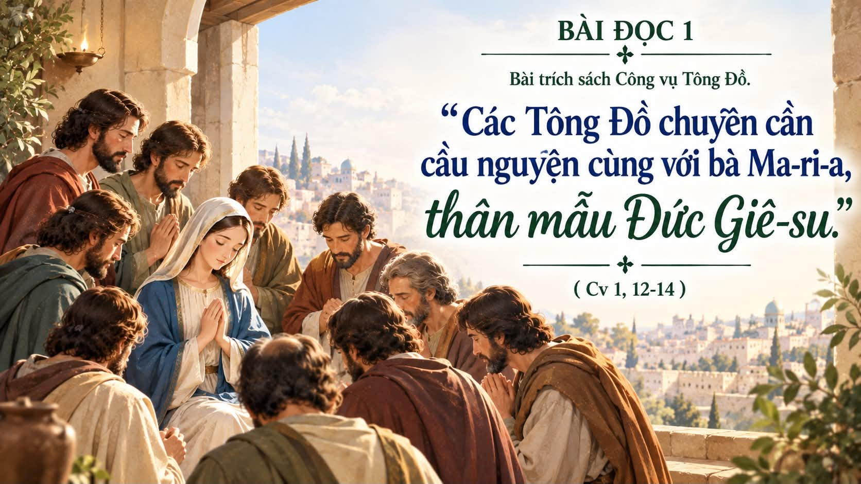

Slide 113
ĐÁP CA
ĐỨC MẸ MÂN CÔI
(Lm. Thái Nguyên)
(03 câu)

Slide 114
1. Linh hồn tôi ngợi khen Chúa, và thần trí tôi hỉ hoan trong Chúa, Đấng cứu độ tôi.

Slide 115
Vì Ngài đoái thương phận hèn, và từ nay thiên hạ ngàn đời sẽ khen rằng này tôi diễm phúc.

Slide 116
ĐK: Linh hồn tôi hớn hở mừng vui, vì Thiên Chúa Đấng cứu độ tôi.

Slide 117
2. Chúa thương đã làm cho tôi nhiều điều lớn lao thật bao cao quý, Chúa Đấng toàn năng.

Slide 118
Lòng Ngài xót thương vô vàn từ đời nọ trải qua đời kia cho những người hằng sợ kính Chúa.

Slide 119
ĐK: Linh hồn tôi hớn hở mừng vui, vì Thiên Chúa Đấng cứu độ tôi.

Slide 120
3. Chúa cho những người nghèo khó được đầy ấm no, còn ai giàu có khốn khó về không.

Slide 121
Ngài đã xót thương dân Ngài và chở che cho Is-ra-el bởi nhớ lại lòng từ bi Chúa.

Slide 122
ĐK: Linh hồn tôi hớn hở mừng vui, vì Thiên Chúa Đấng cứu độ tôi.

Slide 123
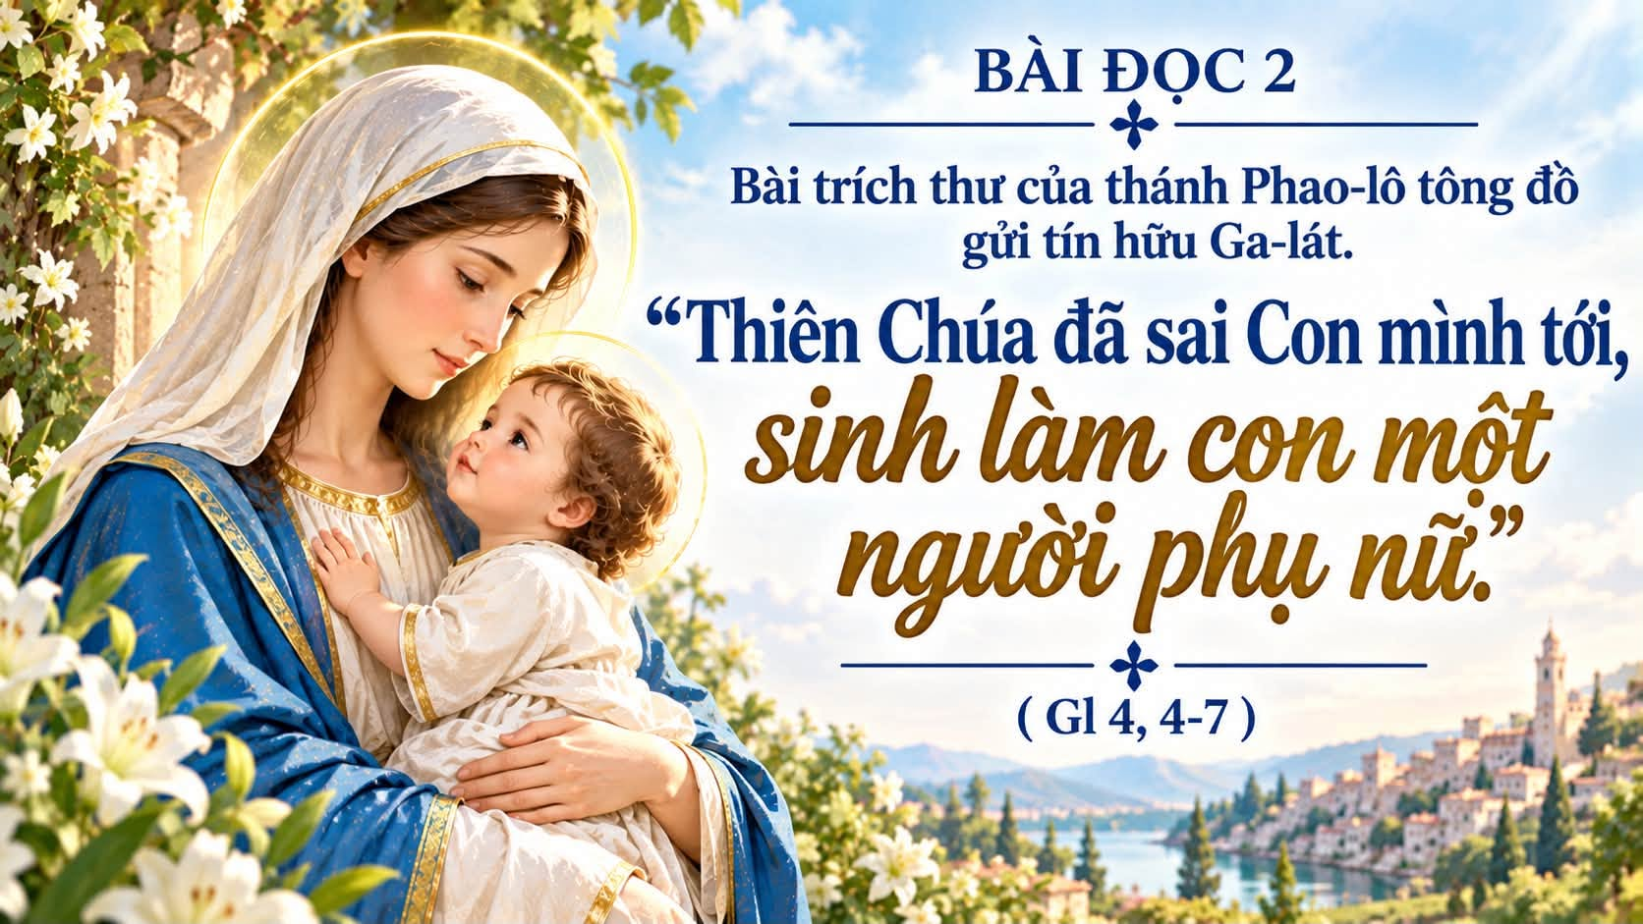

Slide 124
All… All…
Kính chào trinh nữ Ma-ri-ia, Thiên Chúa ở cùng Bà,
TUNG HÔ TIN MỪNG

Slide 125
Bà được đầy ơn phúc hơn các người nữ. All..

Slide 126
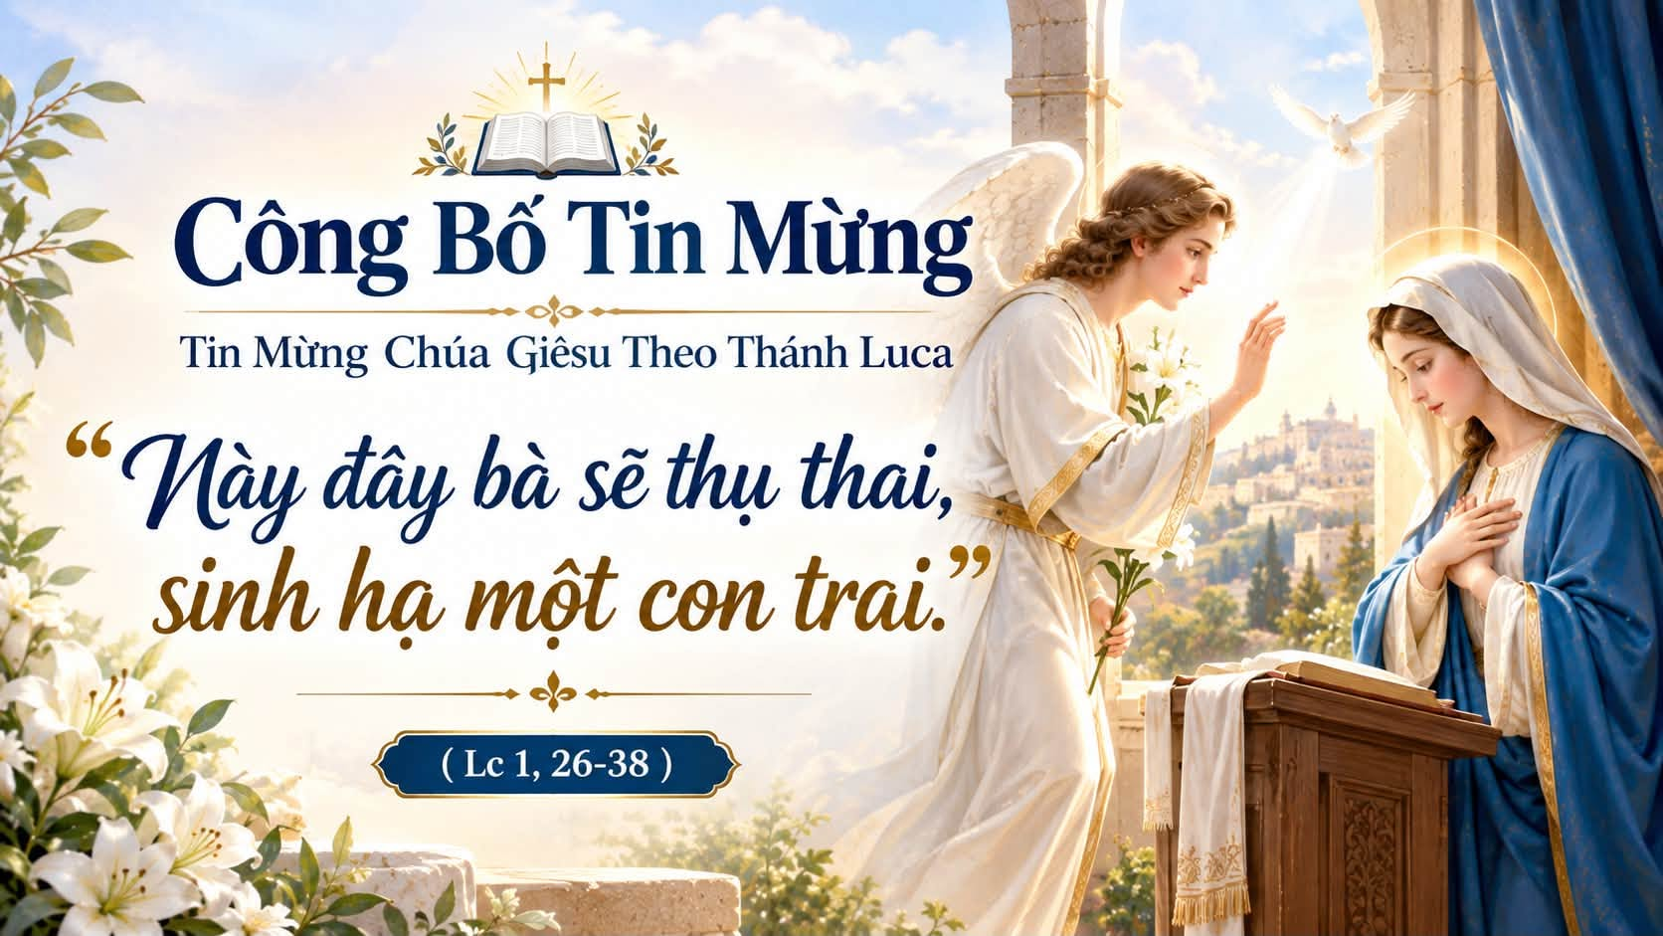

Slide 128
CT: Tôi tin kính một Thiên Chúa là Cha toàn năng.
KINH TIN KÍNH

Slide 129
Đấng tạo thành trời đất muôn vật hữu hình và vô hình.

Slide 130
Tôi tin kính một Chúa Giê-su Ki-tô Con Một Thiên Chúa,

Slide 131
sinh bởi Đức Chúa Cha từ trước muôn đời.

Slide 132
Người là Thiên Chúa bởi Thiên Chúa, Ánh Sáng bởi Ánh Sáng,

Slide 133
Thiên Chúa thật bởi Thiên Chúa Thật Được sinh ra mà không phải được tạo thành,

Slide 134
đồng bản thể với Đức Chúa Cha: nhờ Người mà muôn vật được tạo thành.

Slide 135
Vì loài người chúng ta và để cứu độ chúng ta, Người đã từ trời xuống thế.

Slide 136
Bởi phép Đức Chúa Thánh Thần Người đã nhập thể trong lòng Trinh Nữ Maria, và đã làm người.

Slide 137
Người chịu đóng đinh vào thập giá vì chúng ta, Thời quan Phong-xi-ô Phi-la-tô;

Slide 138
Người chịu khổ hình và mai táng, ngày thứ ba Người sống lại như lời Thánh Kinh.

Slide 139
Người lên trời, ngự bên hữu Đức Chúa Cha, và Người sẽ lại đến trong vinh quang

Slide 140
để phán xét kẻ sống và kẻ chết, Nước Người sẽ không bao giờ cùng.

Slide 141
Tôi tin kính Đức Chúa Thánh Thần là Thiên Chúa và là Đấng ban sự sống,

Slide 142
Người bởi Đức Chúa Cha và Đức Chúa Con mà ra.

Slide 143
Người được phụng thờ và tôn vinh cùng với Đức Chúa Cha và Đức Chúa Con.

Slide 144
Người đã dùng các Tiên tri mà phán dạy.

Slide 145
Tôi tin Hội Thánh duy nhất, thánh thiện, công giáo và tông truyền.

Slide 146
Tôi tuyên xưng có một Phép Rửa để tha tội.

Slide 147
Tôi trông đợi kẻ chết sống lại và sự sống đời sau. Amen.

Slide 149
DÂNG LỄ
CON CHỈ LÀ
TẠO VẬT
(Phanxicô)

Slide 150
1. Lạy Chúa con chỉ là tạo vật Chúa thật í a sang giàu,

Slide 151
có gì mà dâng Chúa đâu, có gì mà dâng Chúa đâu.

Slide 152
Vì trước mặt Chúa Thái Sơn cũng mọn hèn,

Slide 153
dòng sông cả mấy sâu có là mấy đâu,

Slide 154
giữa đôi tay không nhỏ bé biết tìm chi dâng tiến Ngài.

Slide 155
ĐK: Con xin dâng lên con người nhỏ bé, có chi đâu, có chi đâu,

Slide 156
ôi con người ngàn năm mấy thuở có chi đâu.

Slide 157
Con xin dâng lên chính là Chiên Thiên Chúa gánh tội tình, gánh tội tình,

Slide 158
tháng năm máu Ngài đã đổ làm hy sinh.

Slide 159
2. Tình Chúa trao máu hồng tử nạn chứa chan suối ơn chan hòa,

Slide 160
dầu mà ngàn năm đã qua, dầu mà ngàn năm đã qua.

Slide 161
Tình Chúa ngời sáng ví như khung trời đầy,

Slide 162
lòng con nhỏ có chi hơn một thoáng mây,

Slide 163
cảm tạ tình thương tuyệt đối biết tìm chi dâng tiến Ngài.

Slide 164
ĐK: Con xin dâng lên con người nhỏ bé, có chi đâu, có chi đâu,

Slide 165
ôi con người ngàn năm mấy thuở có chi đâu.

Slide 166
Con xin dâng lên chính là Chiên Thiên Chúa gánh tội tình, gánh tội tình,

Slide 167
tháng năm máu Ngài đã đổ làm hy sinh.

Slide 168


Slide 169
KINH THÁNH, THÁNH
Thánh, Thánh, Thánh. Chúa là Thiên Chúa các đạo binh

Slide 170
Trời đất đầy vinh quang Chúa. Hoan hô Chúa trên các tầng trời.

Slide 171
Chúc tụng Đấng ngự đến nhân danh Chúa. Hoan hô Chúa trên các tầng trời.

Slide 173
CHIÊN THIÊN CHÚA
Lạy Chiên Thiên Chúa, Đấng xóa tội trần gian, xin thương xót chúng con.

Slide 174
Lạy Chiên Thiên Chúa, Đấng xóa tội trần gian: xin thương xót chúng con.

Slide 175
Lạy Chiên Thiên Chúa, Đấng xóa tội trần gian: xin ban bình an cho chúng con.

Slide 177
Này Bà sẽ thụ thai, sinh một con trai, và đặt tên là Giêsu.
CA HIỆP LỄ

Slide 179
HIỆP LỄ
LINH HỒN TÔI
(Lm. Kim Long)

Slide 180
ĐK: Linh hồn tôi tung hô Chúa, tung hô Chúa (i-a).

Slide 181
Thần trí tôi mừng vui vời vợi trong Đấng Cứu Chuộc tôi.

Slide 182
Chúa đã rủ thương đoái nhìn phận hèn tôi tá.

Slide 183
Vì vậy đến muôn đời sẽ khen tôi đầy ơn sẽ khen tôi đầy phúc,

Slide 184
sẽ khen tôi muôn đời đến muôn đời đến muôn đời.

Slide 185
1. Đấng Toàn Năng đã làm cho tôi những việc cao trọng Danh Người là Thánh.

Slide 186
Lượng từ ái trải qua từ đời nọ đến đời kia hằng bao bọc những ai kính sợ Người.

Slide 187
ĐK: Linh hồn tôi tung hô Chúa, tung hô Chúa (i-a).

Slide 188
Thần trí tôi mừng vui vời vợi trong Đấng Cứu Chuộc tôi.

Slide 189
Chúa đã rủ thương đoái nhìn phận hèn tôi tá.

Slide 190
Vì vậy đến muôn đời sẽ khen tôi đầy ơn sẽ khen tôi đầy phúc,

Slide 191
sẽ khen tôi muôn đời đến muôn đời đến muôn đời.

Slide 192
2. Chúa biểu dương sức mạnh oai phong tiêu diệt tơi bời những phường tự đắc.

Slide 193
Bọn quyền quí tự kiêu Người triệt hạ khỏi toà cao và nâng dậy những ai ở khiêm nhường.

Slide 194
ĐK: Linh hồn tôi tung hô Chúa, tung hô Chúa (i-a).

Slide 195
Thần trí tôi mừng vui vời vợi trong Đấng Cứu Chuộc tôi.

Slide 196
Chúa đã rủ thương đoái nhìn phận hèn tôi tá.

Slide 197
Vì vậy đến muôn đời sẽ khen tôi đầy ơn sẽ khen tôi đầy phúc,

Slide 198
sẽ khen tôi muôn đời đến muôn đời đến muôn đời.

Slide 200
KẾT LỄ
HOA MÂN CÔI
(Kim Long)

Slide 201
ĐK: Một tràng hoa Mân Côi, hương thơm ngào ngạt thắm ân tình.

Slide 202
Từng lời kinh sốt mến, xin dâng về Nữ Vương hiển vinh.

Slide 203
1. Khi an vui thái hòa, như ngày Thiên Sứ truyền tin,

Slide 204
như trong đêm Ngôi Lời giáng trần, như khi Mẹ gặp lại Con Chúa:

Slide 205
Kết hoa kinh để dâng Mẹ.

Slide 206
ĐK: Một tràng hoa Mân Côi, hương thơm ngào ngạt thắm ân tình.

Slide 207
Từng lời kinh sốt mến, xin dâng về Nữ Vương hiển vinh.

Slide 208
